Slide 1
REVIEW 2.1
teacher: tran thi quynh
school: hoa nghia primary school
class: 3a

Slide 2
Table of Contents
1
2
3
4
Warm-up and review
Listen and tick.
Listen and number.
Fun corner and wrap-up

Slide 3
1
Warm-up and review

Slide 4
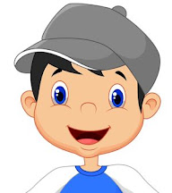
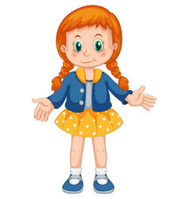

Colours
School things
Instructions
Activities
100
100
100
100
200
200
200
200
300
300
300
300
400
400
400
400
500
500
500
500
Notes:
Game:
Gv chia lớp thành 2 đội.
Gv cho hs từ mỗi đội chọn 1 chủ đề kèm với số điểm muốn nhận.
Gv click chuột vào số điểm tương ứng, hs trả lời câu hỏi.
Hs trả lời đúng thì đội sẽ được cộng điểm, trả lời sai không được điểm.
Đội nào nhiều điểm hơn khi trò chơi kết thúc sẽ là đội thắng cuộc.

Slide 5
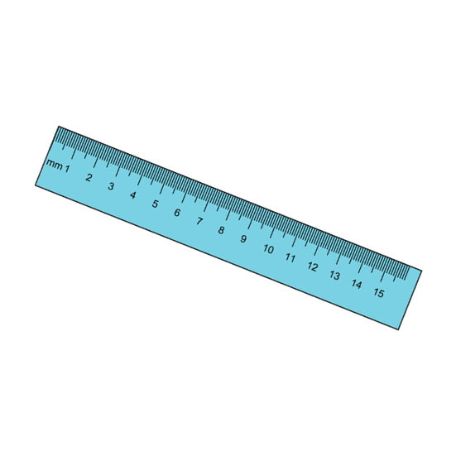

What colour is it?
It’s blue.

Slide 6

What colour is it?
It’s yellow.

Slide 7

Do you have ......................?
Yes, I do.

Slide 8
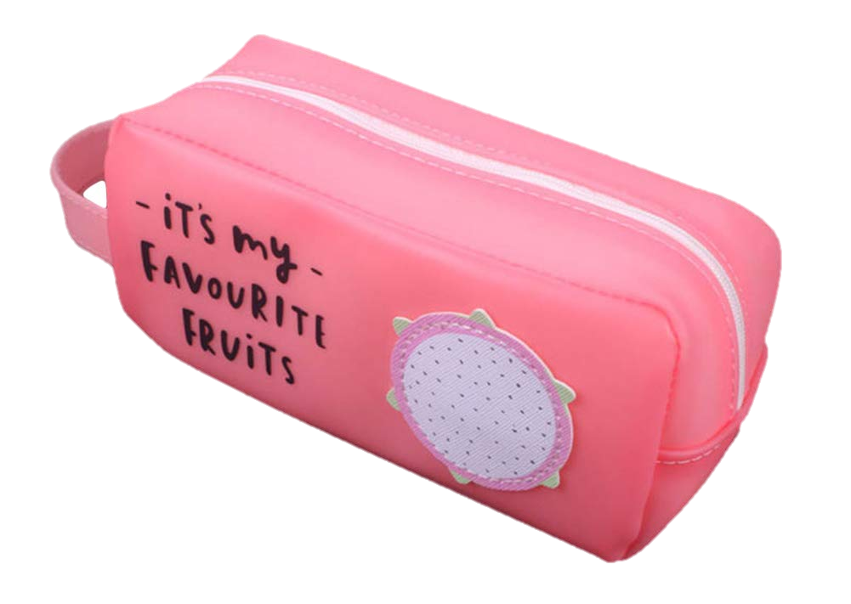
What colour is it?
It’s pink.

Slide 9
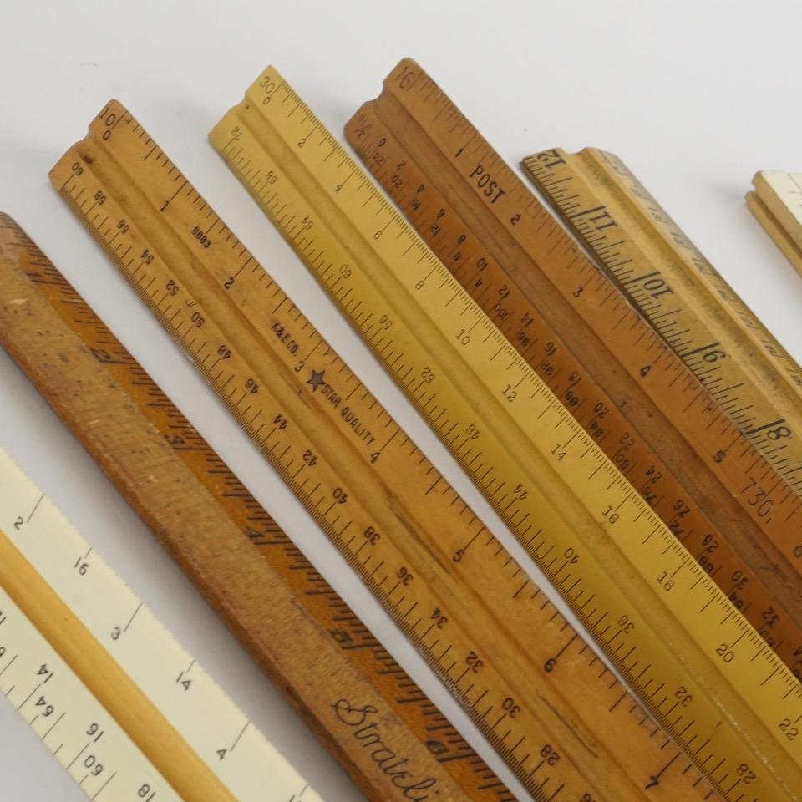
Do you have erasers?
No, I don’t. I have rulers.

Slide 10
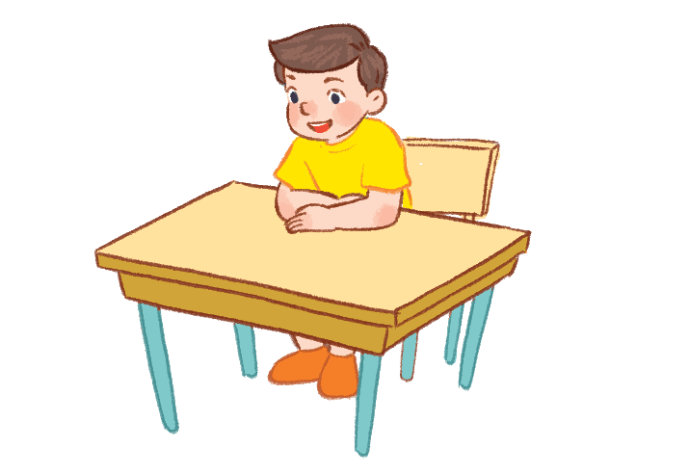
Sit down, please!

Slide 11
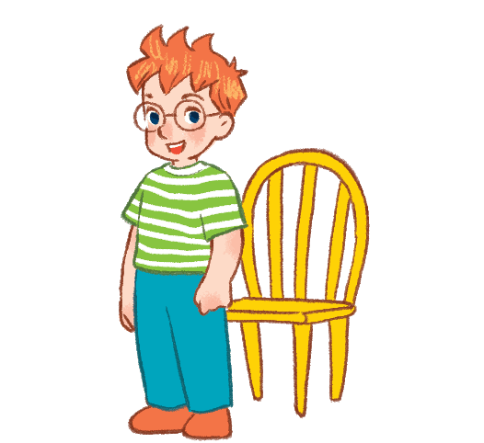
Stand up, please!

Slide 12
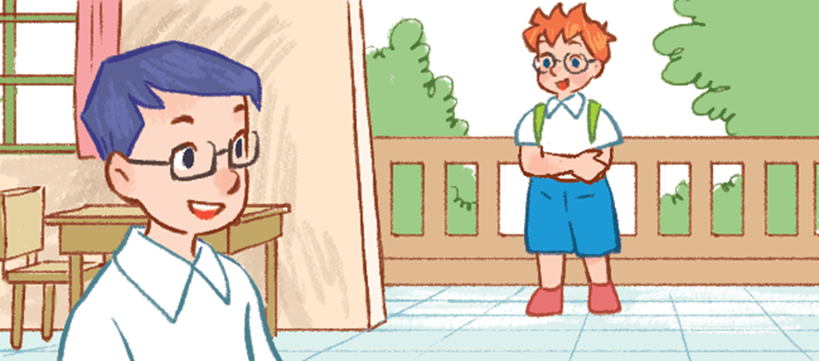
May I come in?

Slide 13
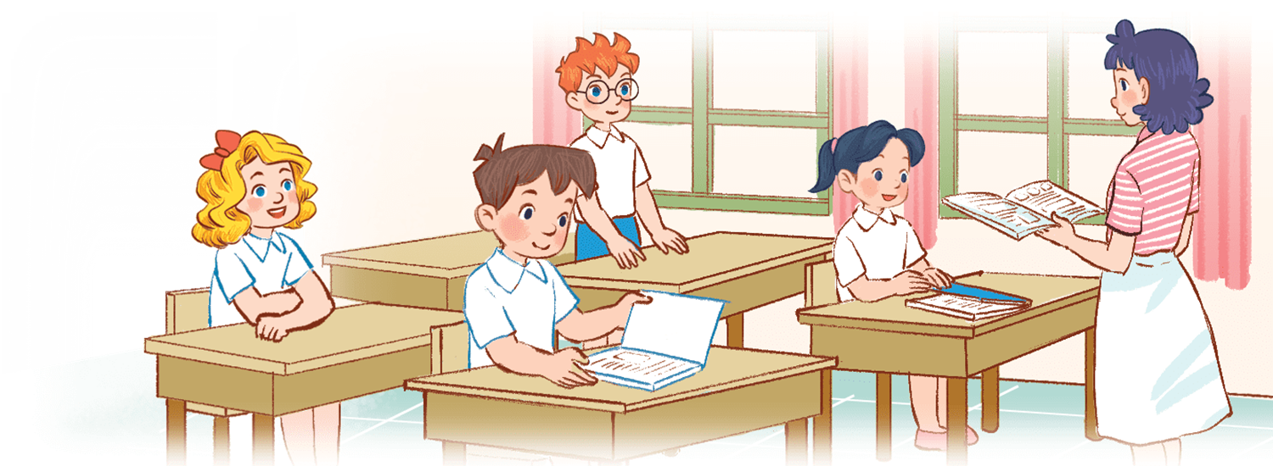
May I close the book?

Slide 14
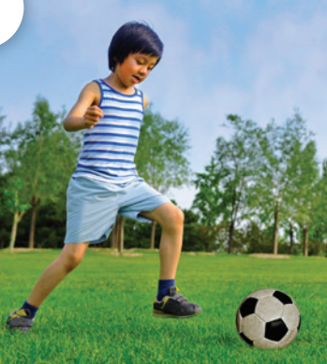
What do you do at break time?
I play football.

Slide 15
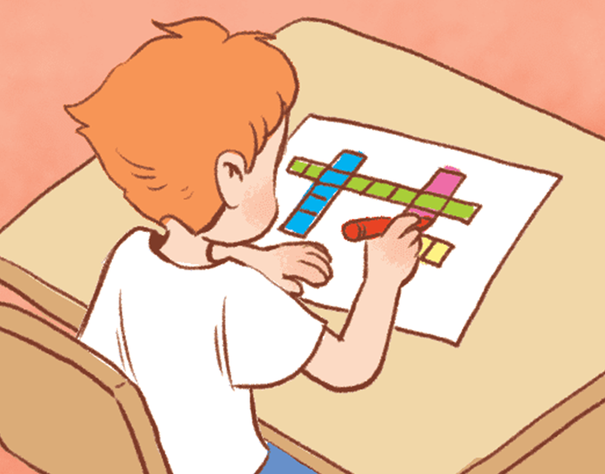
What do you do at break time?
I do word puzzles.

Slide 16
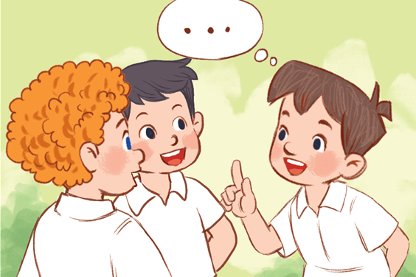
What do you do at break time?
I chat with my friends.

Slide 17
2
Listen and tick.

Slide 18
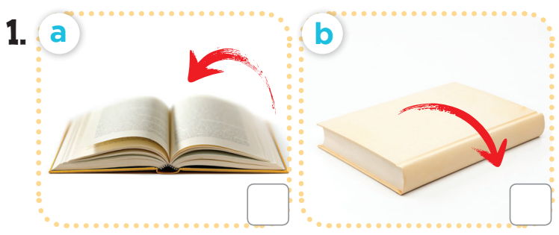
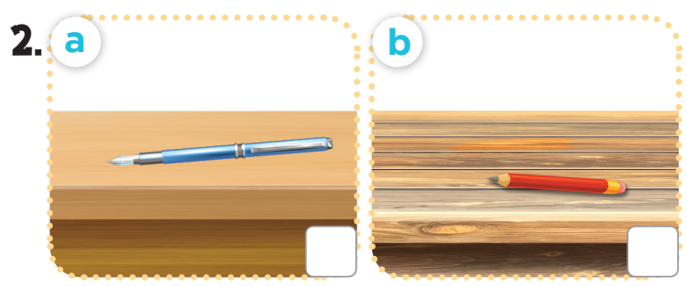

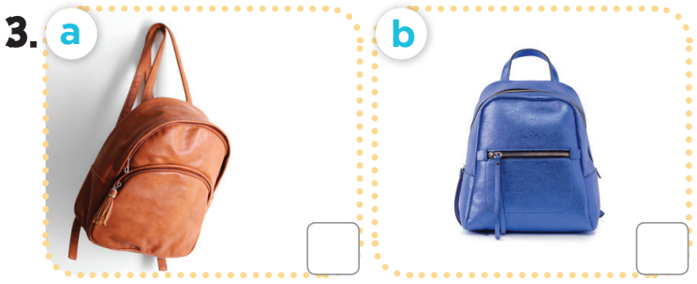
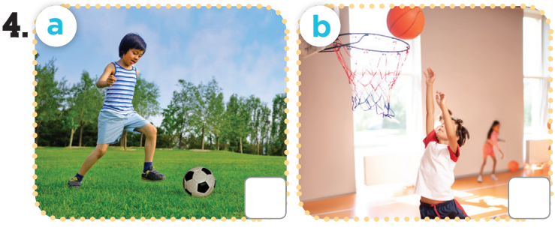
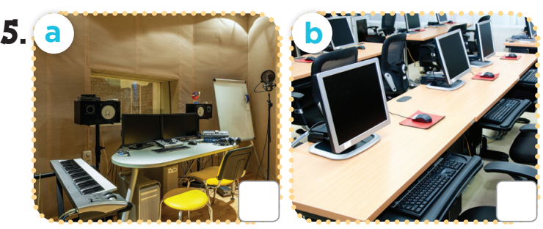

Slide 19
3
Listen and number.

Slide 20
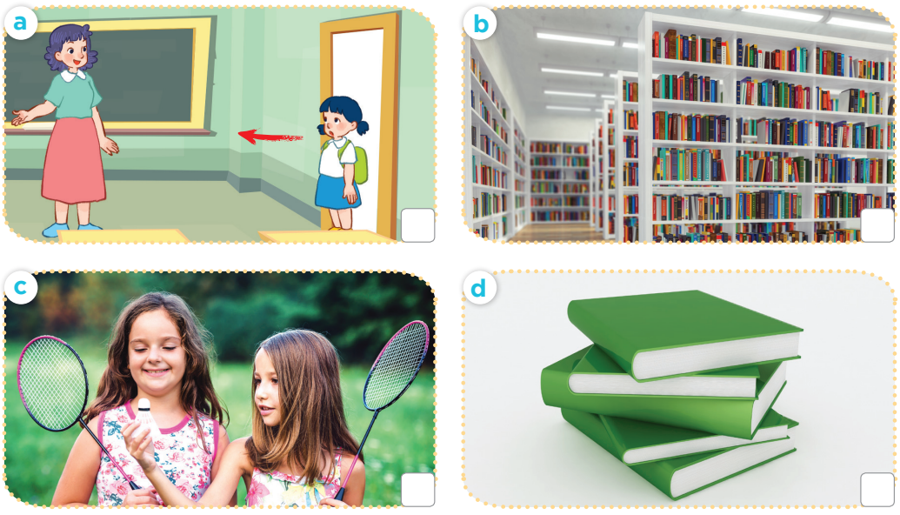

Slide 21
3
1
4
2

Slide 22
4
Fun corner and wrap-up

Slide 23

Notes:
Pupils work in groups. Each group has a set of questions related to the topics from unit 6 - 10.
Pupils ask and answer the questions in groups.
The fastest group to finish all the questions is the winner.

